Slide 1
Тема.14
Неторговельні операції банків в іноземній валюті
1. Загальні умови здійснення неторговельних операцій в іноземній валюті та їх класифікація
2. Операції банків з купівлі, продажу та обміну готівкової іноземної валюти
3. Перекази безготівкової іноземної валюти фізичними особами
4. Умови ввезення (вивезення) готівкової іноземної валюти фізичними особами
5. Операції з банківськими металами

Slide 2
1. Загальні умови здійснення неторговельних операцій в іноземній валюті та їх класифікація
Неторговельні операції банків в іноземній валюті – це операції, які пов’язані з переміщенням валютних цінностей між суб’єктами валютних відносин, що здійснюються на некомерційних засадах, тобто вони не пов’язані з торговельною, інвестиційною та підприємницькою діяльністю резидентів і нерезидентів.
До поточних неторговельних операцій належать операції, зазначені у підпунктах другому - двадцять першому пункту 4 розділу І «Положення про здійснення операцій із валютними цінностями» № 2 від 02 січня 2019 року. А саме:
- платежі у вигляді процентів за кредитами (позиками);
- платежі у вигляді дивідендів за корпоративним правами, процентних доходів за цінними паперами та інших доходів (прибутків) за об’єктами інвестиційної діяльності, що не пов’язані з їх відчуженням, продажем, ліквідацією, зменшенням статутного капіталу;

Slide 3
- платіж у вигляді процентів, нарахованих за коштами на поточних, вкладних (депозитних) рахунках;
- операції з оплати праці, виплати стипендій, пенсій, аліментів, державної допомоги, матеріальної допомоги, допомоги родичів, благодійної та гуманітарної допомоги, виплат і компенсацій, уключаючи виплати з відшкодування шкоди, заподіяної працівникам унаслідок каліцтва, професійного захворювання або іншого ушкодження здоров’я, пов’язаних із виконанням ними трудових обов’язків, жертвам політичних репресій, жертвам нацистських переслідувань, членам їхніх родин і спадкоємцям, відшкодування за страховими випадками, виплати премій, призів, успадкованих коштів, коштів за договорами дарування;
- виплати на підставі вироків, рішень, ухвал і постанов судових органів, а також слідчих та інших правоохоронних органів;
- оплата витрат, пов’язаних зі смертю фізичних осіб за кордоном (транспортні витрати і витрати на поховання);

Slide 4
- операції з оплати платежів, що мають обов’язковий характер, іноземним судовим, слідчим, арбітражним, нотаріальним та іншим повноважним органам (уключаючи сплату податків, зборів та інших обов’язкових платежів) в іноземних державах, витрат іноземних адвокатів у разі порушення судових або кримінальних справ за кордоном;
- оплата зборів (мита) за дії, пов’язані з охороною прав на об’єкти права інтелектуальної власності, уключаючи оплату послуг, які надаються патентними відомствами інших країн, і послуг патентних повірених за кордоном;
- оплата фізичними особами лікування в медичних закладах в іноземній державі, а також оплата транспортування хворих на лікування за кордоном;
- оплата фізичними особами навчання і стажування в навчальних закладах в іноземній державі, витрат пов’язаних із ними;
- оплата фізичними особами участі в міжнародних симпозіумах, семінарах, конференціях, конгресах, виставках, ярмарках, культурних і спортивних заходах, а також інших міжнародних зустрічах, що відбуваються на територіях іноземних держав;

Slide 5
- оплата фізичними особами літератури та передплатних видань, що видаються за кордоном;
- оплата витрат, пов’язаних із відрядженням за кордон;
- платежі, пов’язані з прийняттям спадщини;
- платежі на утримання дипломатичних представництв, консульських установ України за кордоном та іноземних держав в Україні, представництв міжнародних та іноземних організацій, представництв іноземних банків та представництв юридичних осіб-нерезидентів в Україні, які не займаються підприємницькою діяльністю (інші операції, пов’язані з функціонуванням цих установ);
- операції з виплати авторських гонорарів, премій, призів та інших виплат за використання об’єктів права інтелектуальної власності фізичних осіб;
- оплата фізичними особами продукції, робіт, послуг, прав інтелектуальної власності, що набуваються в нерезидентів за кордоном для власного споживання;
- операції фізичних осіб у разі оформлення виїзду таких осіб за кордон на постійне місце проживання;

Slide 6
- платежі на виконання зобов’язань за укладеними договорами з юридичними особами-нерезидентами стосовно відшкодувань таких витрат, здійснених ними на користь фізичних осіб-резидентів, які тимчасово перебувають за межами України, як оплата праці або інших витрат, пов’язаних із виконанням ними професійних обов’язків;
- оплата вступних, членських внесків до міжнародних організацій або інших юридичних осіб-нерезидентів.
За економічним змістом
поточні неторговельні опера-
ції банків в іноземній валюті
поділяються на:

Slide 7
2. Операції банків з купівлі, продажу та обміну готівкової іноземної валюти
Операції з готівковою іноземною валютою здійснюються через операційну касу банку або пункти обміну валюти у разі здійснення валютно-обмінної операції. Робота банків щодо обміну готівкової іноземної валюти в Україні регламентується вище згаданою постановою.
Банк здійснює операції з банківськими металами та валютно-обмінні операції з оформленням квитанції про здійснення валютно-обмінної операції/операції із торгівлі банківськими металами з фізичною поставкою.
Квитанція оформлюється у двох примірниках: перший примірник видається фізичній особі, другий – зберігається у вигляді паперового або електронного документа в банку. Другий примірник квитанції, оформлений банком у вигляді електронного документа відповідно до законодавства та умов договору, повинен містити електронний підпис клієнта і кваліфікований електронний підпис працівника банку.
Банк має право за письмовою згодою клієнта не оформляти перший примірник квитанції про здійснення валютно-обмінної операції,

Slide 8
однак у разі відсутності першого примірника квитанції про здійснення валютно-обмінної операції банк буде не вправі здійснювати клієнту операцію сторно, окрім операцій, які здійснюються в пунктах обміну валюти банку (операція сторно здійснюється протягом 15 хвилин після проведення валютно-обмінної операції, у разі звернення клієнта з відмовою від раніше проведеної операції за умови наявності квитанції про здійснення валютно-обмінної операції/розрахункового документа РРО).
РРО - документ, який друкується реєстратором розрахункових операцій та застосовується для обліку і реєстрації валютно-обмінних операцій (розрахунковий документ РРО).
З 1 січня 2019 року фінансові установи можуть проводити валютно-обмінні операції з фізичними особами через платіжні пристрої (банкомати), під час яких обов’язково має бути оформлено квитанцію/чек банкомата. При цьому, дані про клієнта заповнюються лише під час здійснення валютно-обмінної операції на суму, що дорівнює або перевищує в еквіваленті 150 000 гривень.
До валютно-обмінних операцій належать:
- купівля у фізичних осіб–резидентів і нерезидентів готівкової іноземної валюти за

Slide 9
готівкові гривні;
- продаж фізичним особам–резидентам готівкової іноземної валюти за готівкові гривні;
- зворотний обмін фізичним особам–нерезидентам невикористаних готівкових гривень на готівкову іноземну валюту;
- конвертація (обмін) готівкової іноземної валюти однієї іноземної держави на готівкову іноземну валюту іншої іноземної держави.
Порядок застосування дорожніх чеків в іноземній валюті регулюється Положенням № 520. Відповідно до п. 1.6 цього Положення дорожнім чеком є - паперовий розрахунковий документ, що виражений в іноземній валюті та використовується як засіб міжнародних розрахунків неторговельного характеру і є грошовим зобов’язанням чекодавця виплатити зазначену в чеку суму чекодержателю (власнику), підпис якого проставляється в зазначеному місці під час продажу.
Операції з продажу дорожніх чеків за іноземну валюту здійснюються:
- касою банку (установи) юридичним особам-резидентам та представництвам юридичних осіб-нерезидентів для їх працівників, які від›їжджають за кордон у

Slide 10
службове відрядження, за заявою на видачу дорожніх чеків у довільній формі та з оформленням повідомлення про продаж дорожніх чеків;
- касою банку (установи) фізичним особам з оформленням квитанції про купівлю/продаж дорожніх чеків та повідомлення про продаж дорожніх чеків.
Операції з купівлі (сплати) та продажу дорожніх чеків здійснюються банком за іноземну валюту І групи Класифікатора або за гривні.
Здійснені операції відображаються касою банку (установи) в Реєстрі проданих дорожніх чеків в іноземній валюті та оформляються квитанціями, що виписуються у двох примірниках: перший примірник видається фізичній особі, другий - зберігається в документах дня. Банки (установи) мають право доповнювати квитанцію про купівлю/продаж дорожніх чеків додатковими реквізитами, потрібними для оформлення операцій з купівлі (сплати)/продажу дорожніх чеків.
Після продажу дорожніх чеків фізична особа (резидент чи нерезидент) або уповноважений представник юридичної особи - резидента, або уповноважена особа представництва юридичної особи - нерезидента, що від›їжджають у службове відрядження, у присутності працівника банку (установи) ставлять свій підпис на повідомленні про їх продаж і на кожному чеку у визначеному іноземною компанією-

Slide 11
емітентом місці («Thomas Cook» - на лінії в нижньому лівому кутку; «American Express» - на лінії у верхньому лівому кутку; «Visa» - на лінії у верхньому правому кутку тощо).
Дорожні чеки сплачуються лише власнику чека, зразок підпису якого є на чеку, після ідентифікації підпису в присутності уповноваженого працівника банку (установи) і тільки в повній сумі, що зазначена в чеку.
Під час купівлі (сплати) дорожніх чеків уповноважений працівник банку (установи) перевіряє:
- паспорт або інший документ, що посвідчує особу, а також відсутність на дорожніх чеках виправлень або написів, які заважають прочитанню першого підпису власника;
- реквізити дорожніх чеків на наявність захисних елементів дорожніх чеків (перевірити дійсність чеків можна за каталогом іноземної компанії-емітента «Оригінальні банкноти країн світу і основні дорожні чеки» та зразками бланків чеків) та першого підпису чекодавця у відповідному місці;
- відповідність першого підпису чекодержателя на дорожніх чеках його підпису в паспорті або іншому документі, що посвідчує особу;
- назву іноземної валюти, яку чекодержатель бажає одержати за дорожніми чеками;

Slide 12
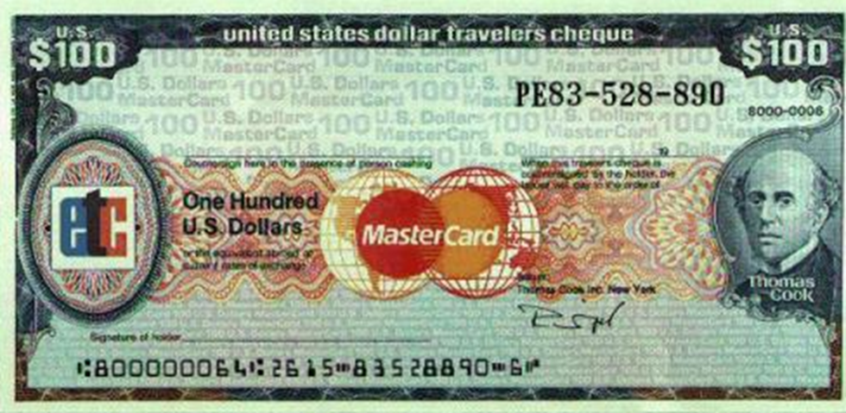
- як і де чекодержатель ставить другий підпис на дорожніх чеках згідно з правилами, установленими емітентом.
У разі виникнення будь-яких сумнівів щодо дійсності підпису пропонує чекодержателю:
- підписати дорожні чеки втретє на зворотному боці та записує паспортні дані;
- надати повідомлення про продаж дорожніх чеків, де зазначено їх кількість, серію, номер, назву іноземної валюти, номінал та загальну суму, а також є підпис чекодержателя.
У разі виявлення невідповідності підписів чекодержателя дорожні чеки до сплати не приймаються.

Slide 13
3. Перекази безготівкової іноземної валюти фізичними особами
Однією з важливих послуг із валютного обслуговування приватних клієнтів є міжнародні перекази коштів фізичних осіб, за допомогою яких здійснюються платежі за неторговельними операціями.
До грошових переказів в іноземній валюті за дорученням та на користь приватних клієнтів належать такі:
- перекази з оплати праці, стипендій, пенсій, аліментів, матеріальної допомоги, допомоги родичів, виплат і компенсацій;
- виплати на підставі рішень судових органів;
- оплата витрат на лікування в медичних закладах іншої держави;
- оплата участі у міжнародних наукових, культурних і спортивних заходах, що відбуваються на територіях іноземних країн;
- оплата витрат, пов’язаних із відрядженням за кордон;
- перекази з оплати авторських гонорарів, премій;
- перерахування фізичними особами у разі виїзду за кордон на постійне місце проживання тощо.

Slide 14
Здійснення міжнародних переказів коштів фізичних осіб як із використанням поточних рахунків, так і без їх відкриття.
Фізичні особи можуть не використовувати поточний рахунок при здійсненні переказу іноземної валюти за межі України за поточними неторговельними операціями, якщо в один операційний день сума такого переказу (в еквіваленті) не перевищує незначний розмір.
Незначний розмір валютної операції - розмір валютної операції (в еквіваленті за офіційним курсом гривні до іноземних валют, установленим Національним банком України на дату здійснення операції), який є меншим за розмір, передбачений статтею 20 Закону України «Про запобігання та протидію легалізації (відмиванню) доходів, одержаних злочинним шляхом, фінансуванню тероризму та фінансуванню розповсюдження зброї масового знищення» (дорівнює чи перевищує суму в іноземній валюті, банківських металах, інших активах, еквівалентну за офіційним курсом гривні до іноземних валют і банківських металів 400 тисяч гривень на момент проведення фінансової операції ).

Slide 15
Фізичні особи для здійснення переказу іноземної валюти за межі України за поточними неторговельними операціями:
1) подають до банку, небанківської установи платіжне доручення або заяву на переказ готівки, або документ відповідної платіжної системи на відправлення переказу в іноземній валюті (оригінал документа);
2) пред’являють до банку, небанківської установи паспорт або інший документ, що посвідчує особу (за винятком випадків, коли фізична особа подає документи для здійснення переказу за допомогою систем дистанційного обслуговування).
Для одержання переказу в іноземній валюті:
1) подають до банку, небанківської установи заяву на видачу готівки або документ, установлений відповідною платіжною системою на одержання переказу;
2) пред’являють до банку, небанківської установи паспорт або інший документ, що посвідчує особу.
Фізичні особи–нерезиденти здійснюють такі перекази на підставі документів, що підтверджують джерела походження коштів.

Slide 16
4. Умови ввезення (вивезення) готівкової іноземної валюти фізичними особами
Фізичні/юридичні особи та банки здійснюють декларування переміщення готівкової валюти і банківських металів у порядку, визначеному Кабінетом Міністрів України.
Фізична особа ввозить в Україну та вивозить за межі України готівкову валюту і банківські метали в сумі/вартістю, що не перевищує в еквіваленті 10 000 євро, без письмового декларування митному органу.
Фізична особа ввозить в Україну та вивозить за межі України готівкову валюту і банківські метали в сумі/вартістю, що дорівнює або перевищує в еквіваленті 10 000 євро, за умови її письмового декларування митному органу в повному обсязі.
Юридична особа ввозить в Україну або вивозить за межі України готівкову валюту через повноважного представника без обмеження суми на умовах письмового декларування митному органу в повному обсязі за умови, що таке ввезення/вивезення зумовлене господарською діяльністю.

Slide 17
Юридична особа ввозить в Україну або вивозить за межі України банківські метали без обмеження суми на умовах письмового декларування митному органу в повному обсязі за умови, що таке ввезення/вивезення зумовлене господарською діяльністю.
Підставою для ввезення юридичною особою в Україну/вивезення за межі України банківських металів є договір із контрагентом або документ, що його замінює.
Підставою для ввезення юридичною особою в Україну банківських металів, афінаж яких здійснено з дорогоцінних металів, вивезених за межі митної території України, є договір із контрагентом або документ, що його замінює, та договір на поставку банківських металів Національному банку.
Повноважний представник декларує окремо готівкову валюту і банківські метали, які ввозить/вивозить в Україну/з України за дорученням юридичної особи, та власні кошти.
Банки здійснюють транскордонне переміщення готівкової валюти і банківських металів на підставі банківської ліцензії та відповідних договорів із контрагентами або документа, що замінює ці договори.

Slide 18
Юридичні особи/банки здійснюють вивезення банківських металів, виготовлених українськими виробниками, за наявності письмової відмови Національного банку від купівлі банківських металів (виготовлених українськими виробниками), що вивозяться.
Пересилання в Україну/з України готівкової валюти і банківських металів у міжнародних поштових відправленнях здійснюється виключно з оголошеною їх вартістю.
Пересилання в Україну/з України готівкової валюти і банківських металів у міжнародних поштових відправленнях здійснюється на умовах та в порядку, встановленому пунктами 5, 6, 8, 9, 12, 13 Положення.

Slide 19
6. Операції з банківськими металами
Здійснення банками операцій з дорогоцінними металами регламентується Законом України «Про банки і банківську діяльність» № 2121–III від 07.12.2000 р., Законом України «Про державне регулювання видобутку, виробництва і використання дорогоцінних металів і дорогоцінного каміння та контроль за операціями з ними» № 637/97–ВР від 18.11.1997 р., «Положенням про структуру валютного ринку України, умови та порядок торгівлі іноземною валютою та банківськими металами на валютному ринку України», затверджене Постановою Правління Національного банку України 02 cічня 2019 року № 1. та «Положення про здійснення операцій із валютними цінностями», затверджене Постановою Правління Національного банку України 02.01.2019 № 2.
Банківські метали - це золото, срібло, платина, метали платинової групи, доведені (афіновані) до найвищих проб відповідно до світових стандартів у зливках і порошках, що мають сертифікат якості, а також монети, вироблені з дорогоцінних металів. З металів платинової групи береться лише паладій.

Slide 20
Уповноважені банки здійснюють операції з банківськими металами на підставі генеральної ліцензії на здійснення валютних операцій.
Операції з банківськими металами та їх облік здійснюються окремо за кожним видом банківських металів, а саме:
− золото в стандартних зливках - у кількісних одиницях маси хімічно чистого металу;
− золото в мірних зливках та порошках - у кількісних одиницях лігатурної маси металу;
− срібло, платина і паладій у стандартних і мірних зливках та порошках - у кількісних одиницях лігатурної маси металу;
− золото, срібло, платина і паладій у монетах, проби яких відповідають або перевищують проби, установлені для мірних зливків відповідного банківського металу, - у кількісних одиницях лігатурної маси металу, а проби яких нижчі, ніж установлені для мірних зливків відповідного банківського металу, - у кількісних одиницях маси хімічно чистого металу.
Уповноважені банки мають право здійснювати операції на міжбанківському валютному ринку та на міжнародних ринках:

Slide 22
Особливості здійснення операцій з банківськими металами.
Відкриття та закриття металевих рахунків уповноваженими банками здійснюються в порядку, установленому нормативно-правовими актами Національного банку, що регулюють відкриття та закриття рахунків в іноземній валюті.
Металеві рахунки - поточні, вкладні (депозитні), кореспондентські рахунки, які відкриваються уповноваженими банками України для обліку операцій, що здійснюються з банківськими металами.
Унесення банківських металів на вкладний (депозитний) металевий рахунок, видача та погашення кредиту в банківських металах та списання з вкладного (депозитного) металевого рахунку здійснюються виключно через поточні металеві рахунки клієнтів і кореспондентські металеві рахунки уповноважених банків.
Унесення банківських металів на металевий рахунок фізичної особи - нерезидента здійснюється за умови підтвердження джерел походження банківських металів, копії підтвердних документів підшиваються до документів дня банку.

Slide 23
Квитанція про здійснення операції з купівлі-продажу у фізичної особи - нерезидента банківських металів не є підставою для внесення гривні/банківського металу на власний поточний рахунок.
Використання банківських металів на території України як застави здійснюється за умови отримання індивідуальної ліцензії Національного банку на право проведення такої валютної операції.
Відповідальне зберігання банківських металів у Національному банку, в уповноважених банках, у власному сховищі, перевезення банківських металів та порядок забезпечення кас банків здійснюються в порядку, установленому нормативно-правовими актами Національного банку, що регулюють ведення касових операцій банками.
Зарахування банківських металів на металеві рахунки клієнтів здійснюється без використання розподільчих рахунків.
Комісійна винагорода за здійснення операцій з банківськими металами стягується уповноваженими банками виключно в гривнях.
Уповноважений банк повинен мати експерта під час здійснення операцій з банківськими металами з фізичною поставкою.

Slide 24
Фізична поставка банківських металів - це операція, яка супроводжується фізичним переміщенням банківських металів між учасниками операції.
Уповноважені банки не мають права:
− використовувати банківські метали як засіб платежу, крім сплати процентів у банківських металах;
− розміщувати від свого імені банківські метали, що прийняті на відповідальне зберігання або у заставу;
− випускати ощадні (депозитні) сертифікати в банківських металах;
− здійснювати перерахування банківських металів з металевих рахунків юридичних осіб (крім уповноважених банків) на металеві рахунки інших юридичних осіб (крім уповноважених банків) та фізичних осіб, з металевих рахунків фізичних осіб на металеві рахунки юридичних осіб (крім уповноважених банків), а також з металевих рахунків фізичних осіб - резидентів на металеві рахунки фізичних осіб - нерезидентів.

Slide 25
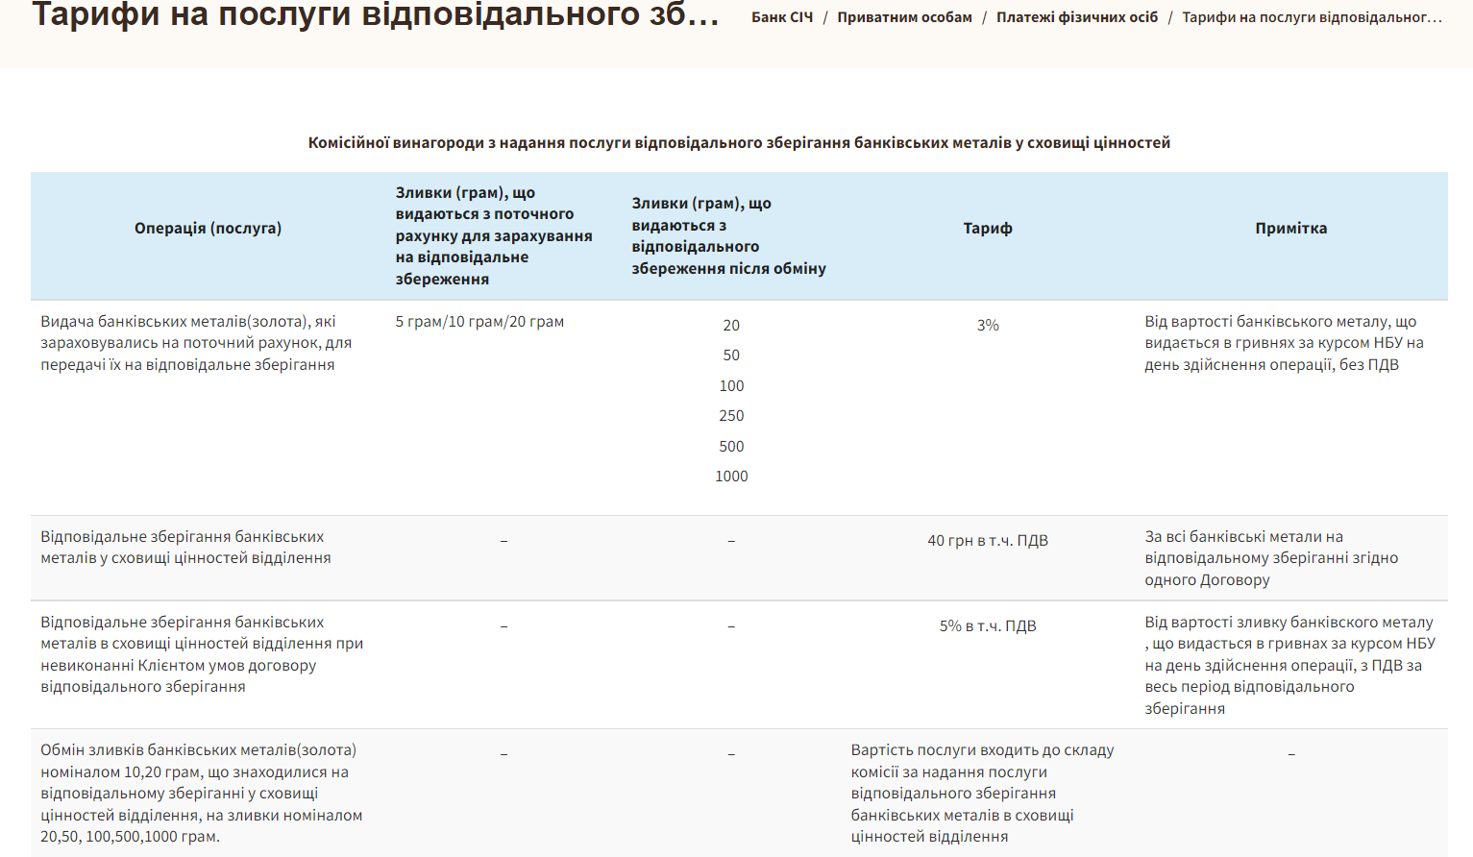

Slide 26
Використана література:
Закон України «Про державне регулювання видобутку, виробництва і використання дорогоцінних металів і дорогоцінного каміння та контроль за операціями з ними» № 637/97–ВР від 18.11.1997 р.
Положення про здійснення операцій із валютними цінностями, затверджене Постановою Правління Національного банку України 02.01.2019 № 2.
Положення про транскордонне переміщення валютних цінностей, затверджене Постановою Правління НБУ 02.01.2019 № 3.
Умови та правила надання банківських послуг. Приватбанк. https://privatbank.ua/terms
Банківська система: навчальний посібник / [Ситник Н.С., Стасишин А.В., Блащук-Девяткіна Н.З., Петик Л.О.]; за заг. ред. Н. С. Ситник. Львів: ЛНУ імені Івана Франка, 2020. 580 с.

